Slide 1
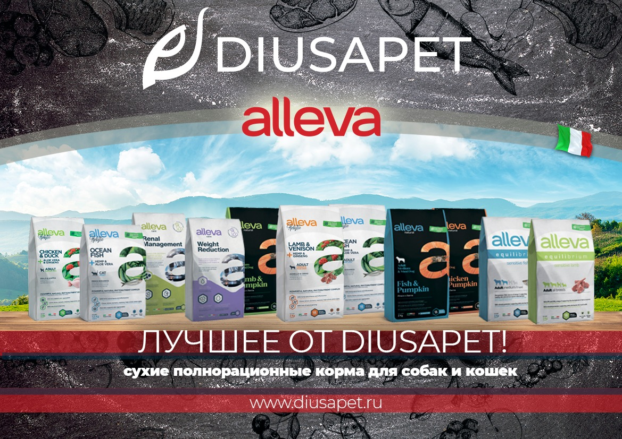

Slide 2
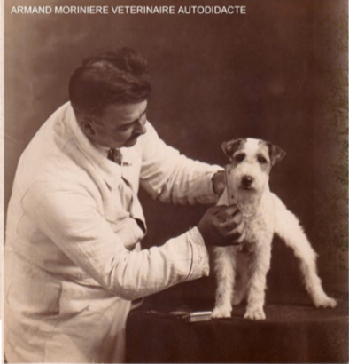

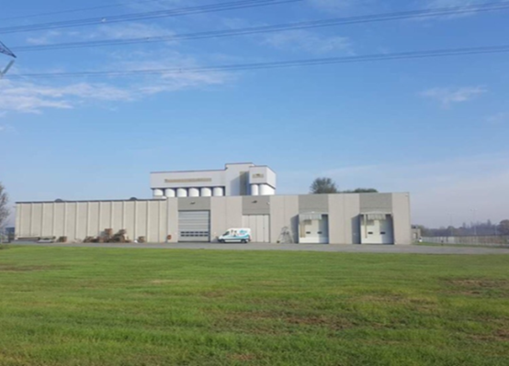

Команда Diusa Pet
История компании Diusa Pet началась с создания первой на французском ветеринарном рынке линейки натуральных средств по уходу за домашними животными еще в 1901 году.
Сегодня Diusa Pet – многонациональная команда экспертов в области правильного питания собак и кошек, ветеринарные специалисты и профессиональные заводчики, объединенные любовью к животным.
Все наши усилия за последние 120 лет направлены на обеспечение благополучия и долголетия Ваших питомцев.

Slide 3




Философия
«Все наши усилия направлены на единственную цель: благополучие домашних питомцев на первом месте!»
Необходимые условия:
Лучшие ингредиенты, строгий контроль качества
Уникальные формулы
Бережная обработка на высокотехнологичном оборудовании
Уникальный подход к потребностям домашних питомцев
Участник Общества Защиты Животных, Франция.
Компания Diusa Pet является участником «1% для Планеты» - глобального движения, объединяющие предприятия и отдельные лица для поддержки экологии посредством различных активностей или пожертвований.

Slide 4

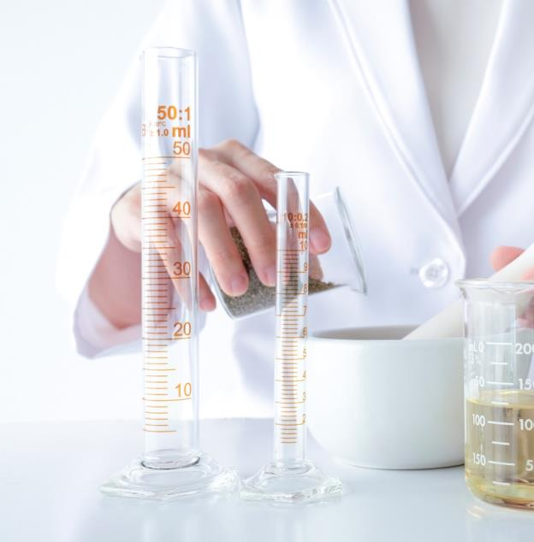
Наука
Наш подход основывается на тщательном анализе анатомии и физиологии плотоядных животных.
Собаки и кошки – хищники и питаются в первую очередь белками и жирами. Но за время жизни рядом с человеком собаки и кошки полностью приспособились переваривать углеводы, несмотря на то, что это не необходимые питательные вещества.
Переработанный крахмал и природные фитонутриенты помогают удовлетворить энергетические и специфические потребности в питании и улучшить качество жизни питомцев.
Благодаря процессу приготовления и диетологии мы можем предложить естественные полнорационные функциональные корма.

Slide 5



Наука
Наша научная команда работает при поддержке ведущих профессоров ветеринарных наук, как в собственной лаборатории, так и при содействии специалистов из сторонних организаций.
Все «полевые» исследования ведутся в рамках концепции No Cruelty Test («Тестирование без жестокости»).
Мы применяем два типа исследований:
1) Питание здоровых животных;
2) Клинические испытания на больных животных, с уже существующими патологиями.

Slide 6



Технологии
Компания Diusa Pet имеет собственное производство кормов для домашних животных в Италии, регионе Ломбардия, в 15 км от Милана.
Завод Diusa Pet имеет сертификаты ISO 22000 и ISO 9001. Мы придерживаемся лучшим современным стандартам производства, используем передовые технологии, проводим строгий контроль качества, как каждого отдельного ингредиента, так и готового продукта, в собственной независимой аккредитованной лаборатории.

Slide 7


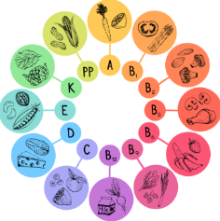
Технологии
Diusa Pet использует экструдер компании Wenger (USA), признанной мировым лидером: весь процесс компьютеризирован, а оператор выполняет лишь функции контроля.
Для того чтобы сохранить качество и полезные свойства каждого ингредиента, отборное сырье проходит бережную термическую обработку паром.
Нанесение питательных веществ происходит после термической обработки.

Slide 8
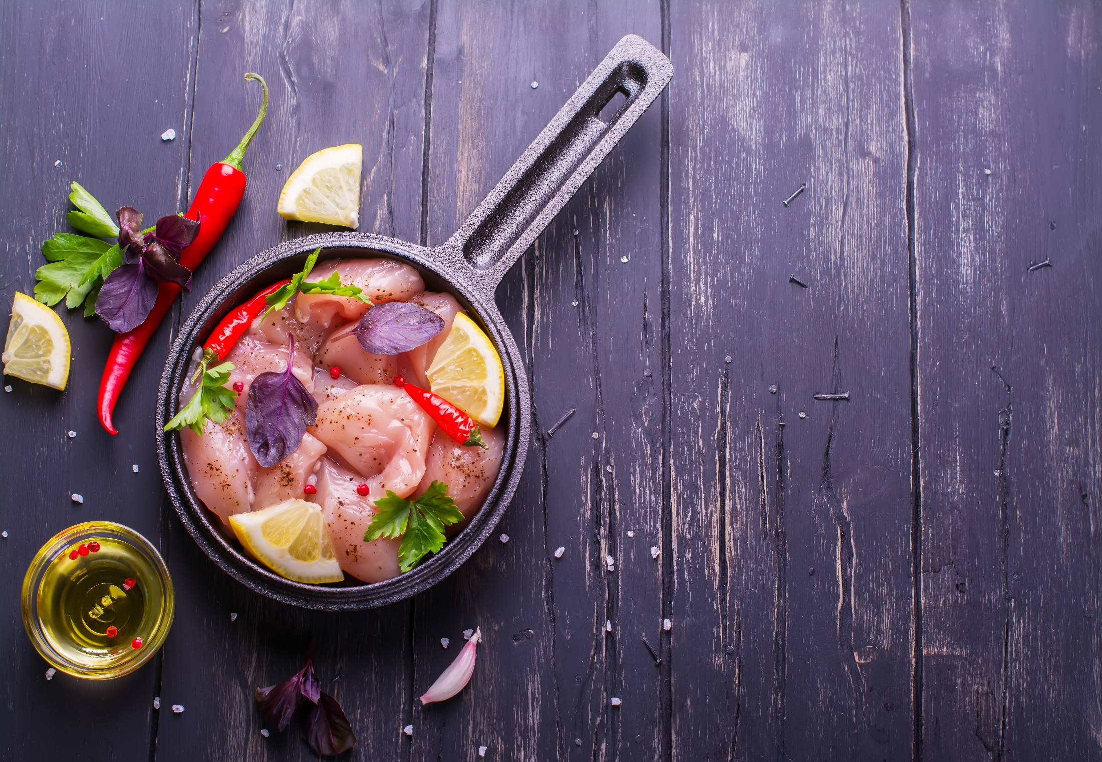

Технологии
Технология «Precooking»
Обработка паром
Смешивание ингредиентов
Экструзия
Нанесение витаминов
Сушка

Slide 9


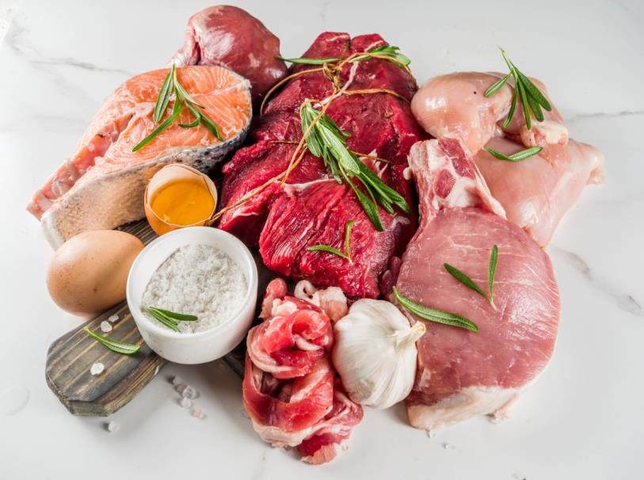


«Выбор ингредиентов основывается на знании об их происхождения, выращивании, обработке, а также питательных свойствах каждого элемента молекулярной структуры»
Отборное сырье от проверенных поставщиков, доказавших качество своих продуктов
Без ГМО
Без красителей
Только натуральные антиоксиданты

Slide 10
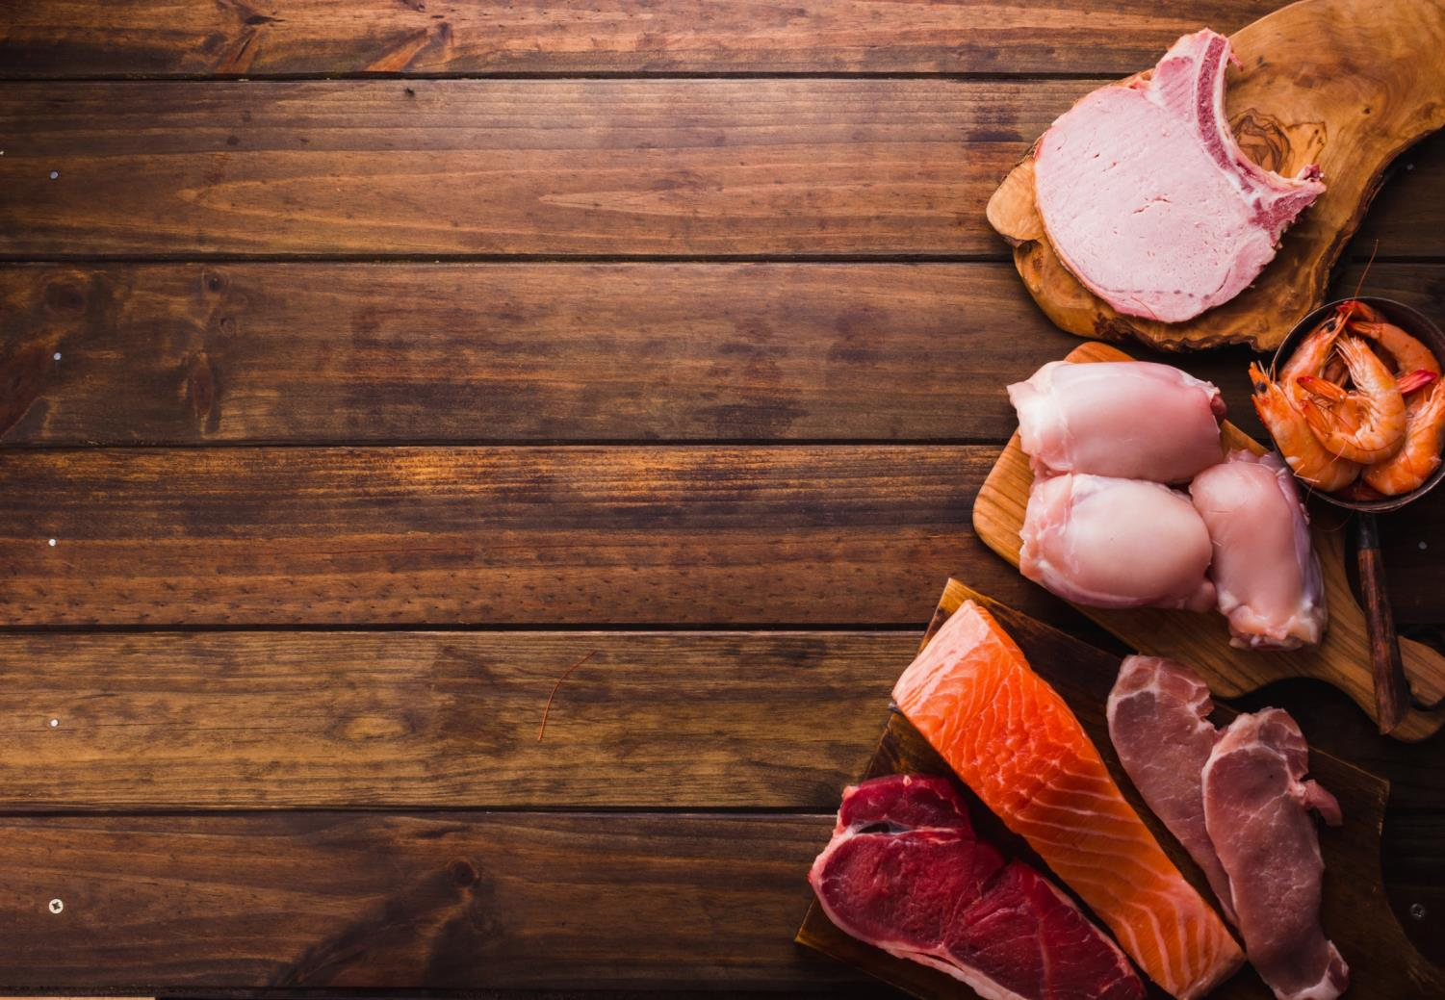

Ингредиенты
Источники белка:
Выбор поставщиков - сотрудничество только с теми, кто может гарантировать качество своих продуктов;
Все ингредиенты животного происхождения проходят тщательный многократный анализ;
Свежесть и безопасность продуктов проверяются при помощи микробиологического исследования;
Питательные характеристики источников белка определяются показателями усваиваемости и полным анализом аминокислотного состава. Самый важный параметр: полноценность источника белка.

Slide 11
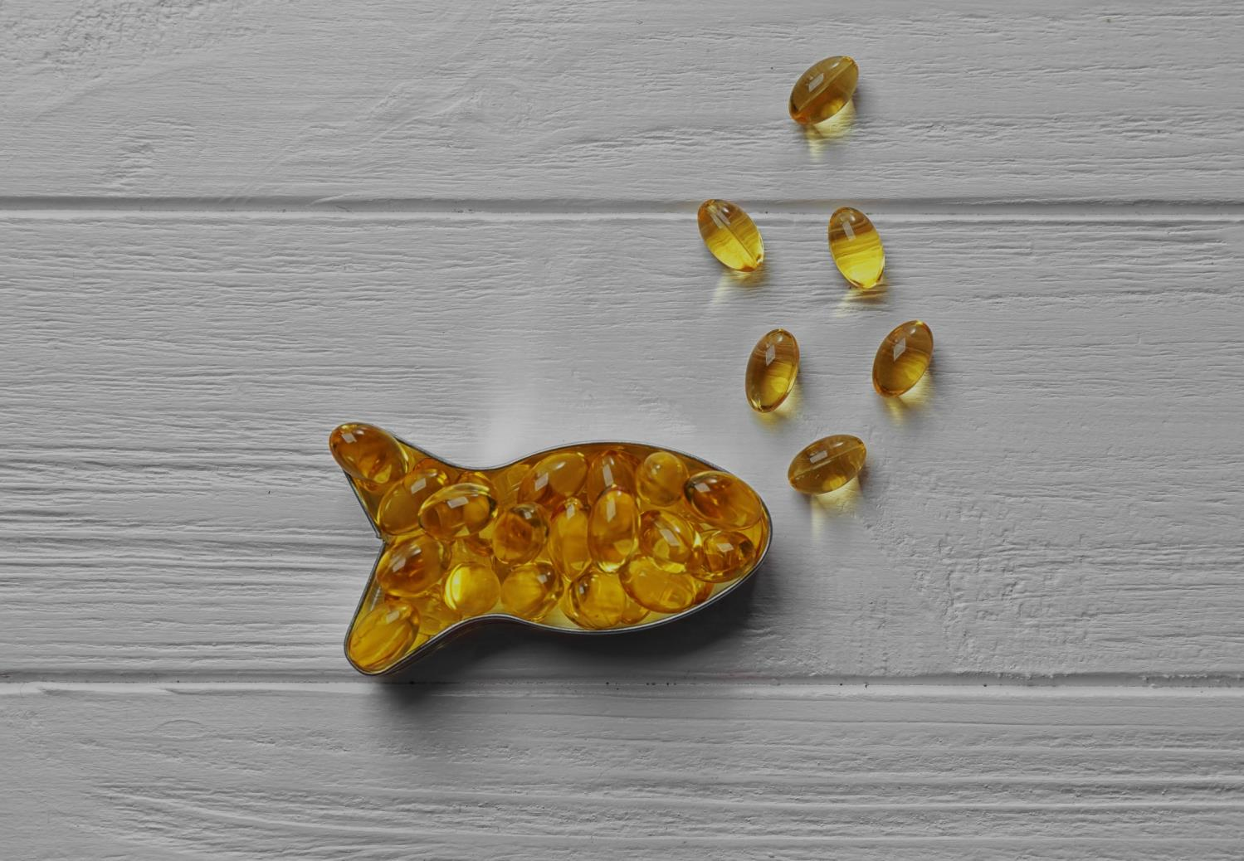
Ингредиенты
Источники жиров:
Строгий контроль качества сырья;
Рыбий и куриный жир сохраняются при помощи использования природных антиоксидантов;
Проверка свежести (степень окисления и кислотность);
Полный анализ незаменимых жирных кислот;
Оптимальный баланс омега-6 и омега-3.

Slide 12
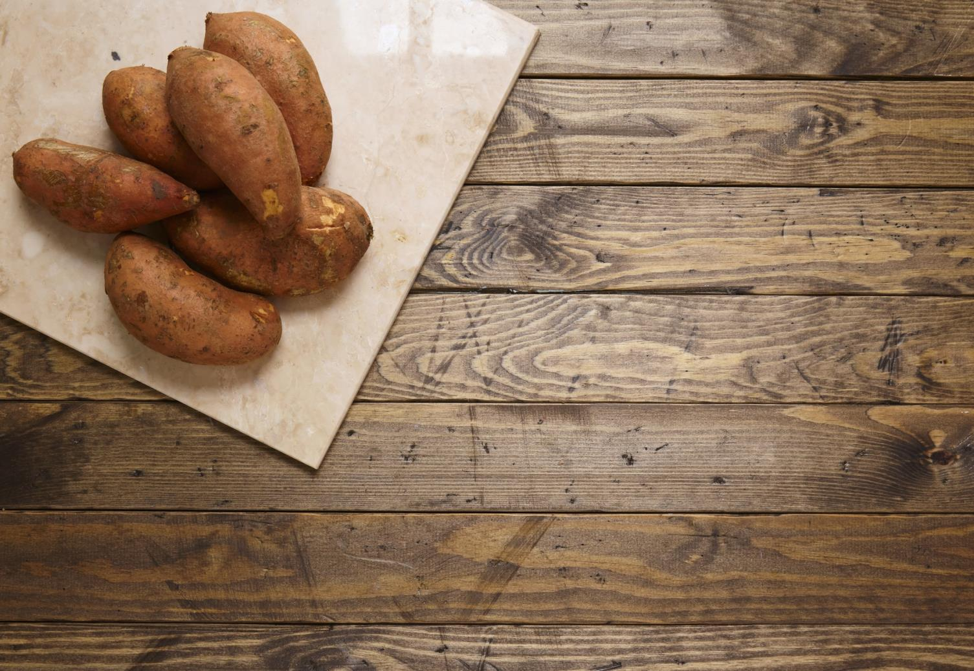
Ингредиенты
Источники углеводов,
необходимых для формирования гранул:
Строгий контроль качества сырья;
Источники углеводов только с низким гликемическим индексом (очищенный горох, батат и цельно зерновые культуры);
Легко усваиваемые источники крахмала (рис и белый картофель) для некоторых продуктов, с помощью которых необходимо обеспечить потребность в энергии в кратчайшие сроки.

Slide 13



Фитонутриенты
«В природе мы находим все необходимое. Природа - наша мать, наше вдохновение, наш проводник в этой жизни»
Уникальные источники полезных микроэлементов
Функциональный эффект
Доказанная эффективность
Безопасность для домашних питомцев

Slide 14
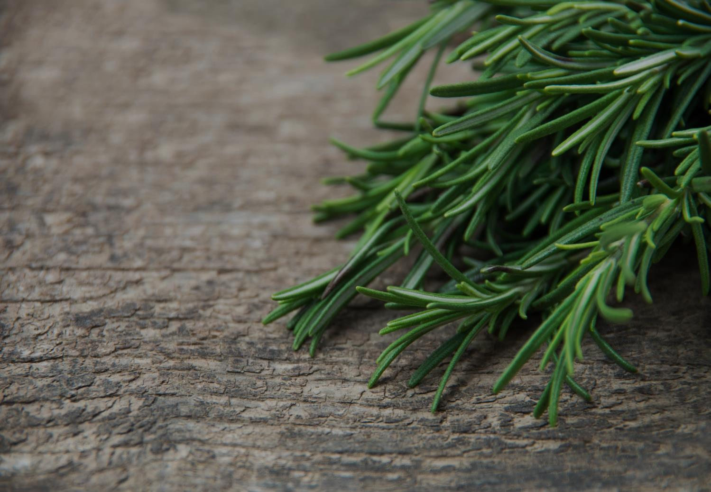
Фитонутриенты
Мощный природный комплекс натуральных растений, состоящий из гвоздики, куркумы, розмарина и лимона, является важной составляющей концепции
целостности (холизма), так как несет в себе высокое содержание активных веществ.
Куркума длинная укрепляет иммунную систему;
Розмарин содержит полифенолы, способные
защищать жиры от окисления и бороться со
свободными радикалами;
Гвоздика содержит эвгенол, бета-кариофиллен, дубильные вещества, флавоноиды, клейковину, олеановую кислоту и полифенолы, а также
обладает антимикробным эффектом;
Лимон является источником витамина С,
пектинов и минералов.

Slide 15
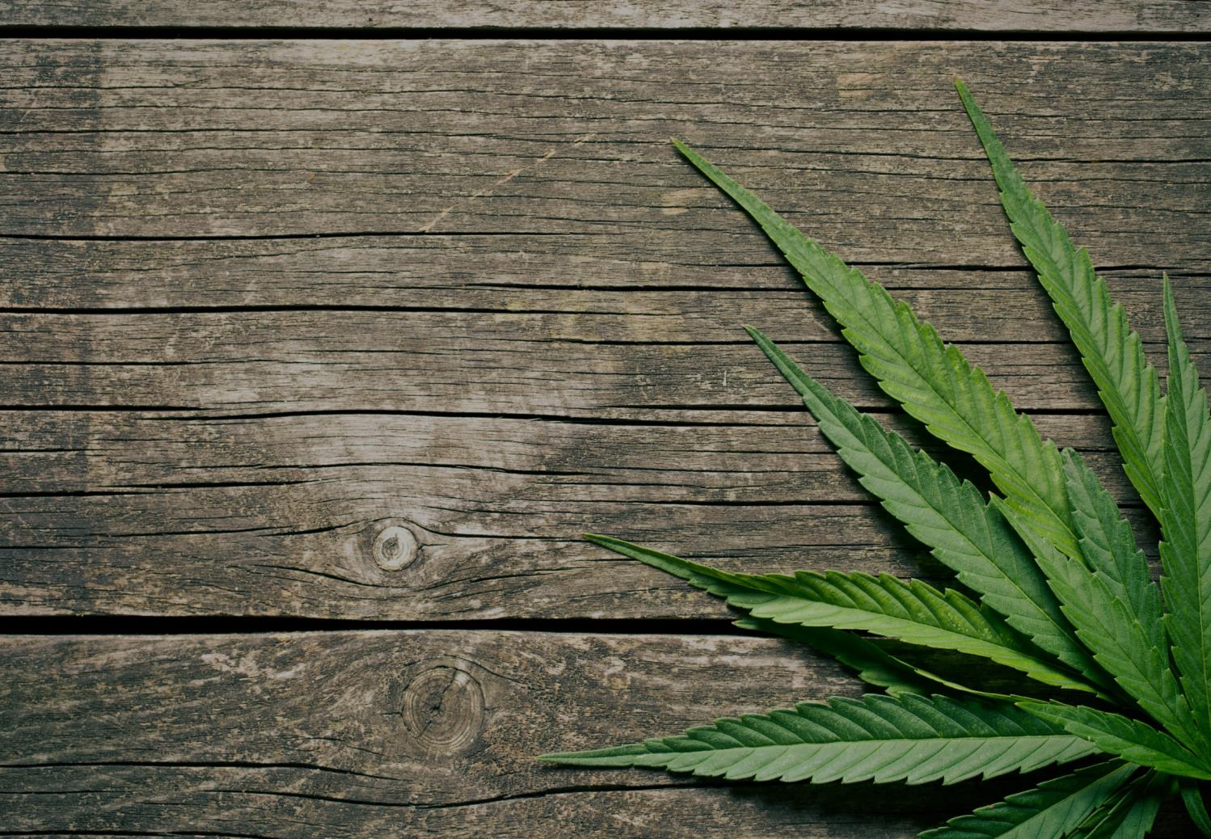
Фитонутриенты
Конопля
Используемые части - соцветие и верхние листья
Тщательно отобранный сорт посевной конопли;
Органический процесс выращивания с использованием натуральных удобрений (без добавления химических добавок); с постоянным контролем фотопериода, температуры, вентиляции (фильтры с активированным углем);
Без ТГК; Содержание CBD - 15-20%.
4-месячная «выдержка» для гарантии высокого уровня качества, полной безопасности и отсутствия токсичности.

Slide 16
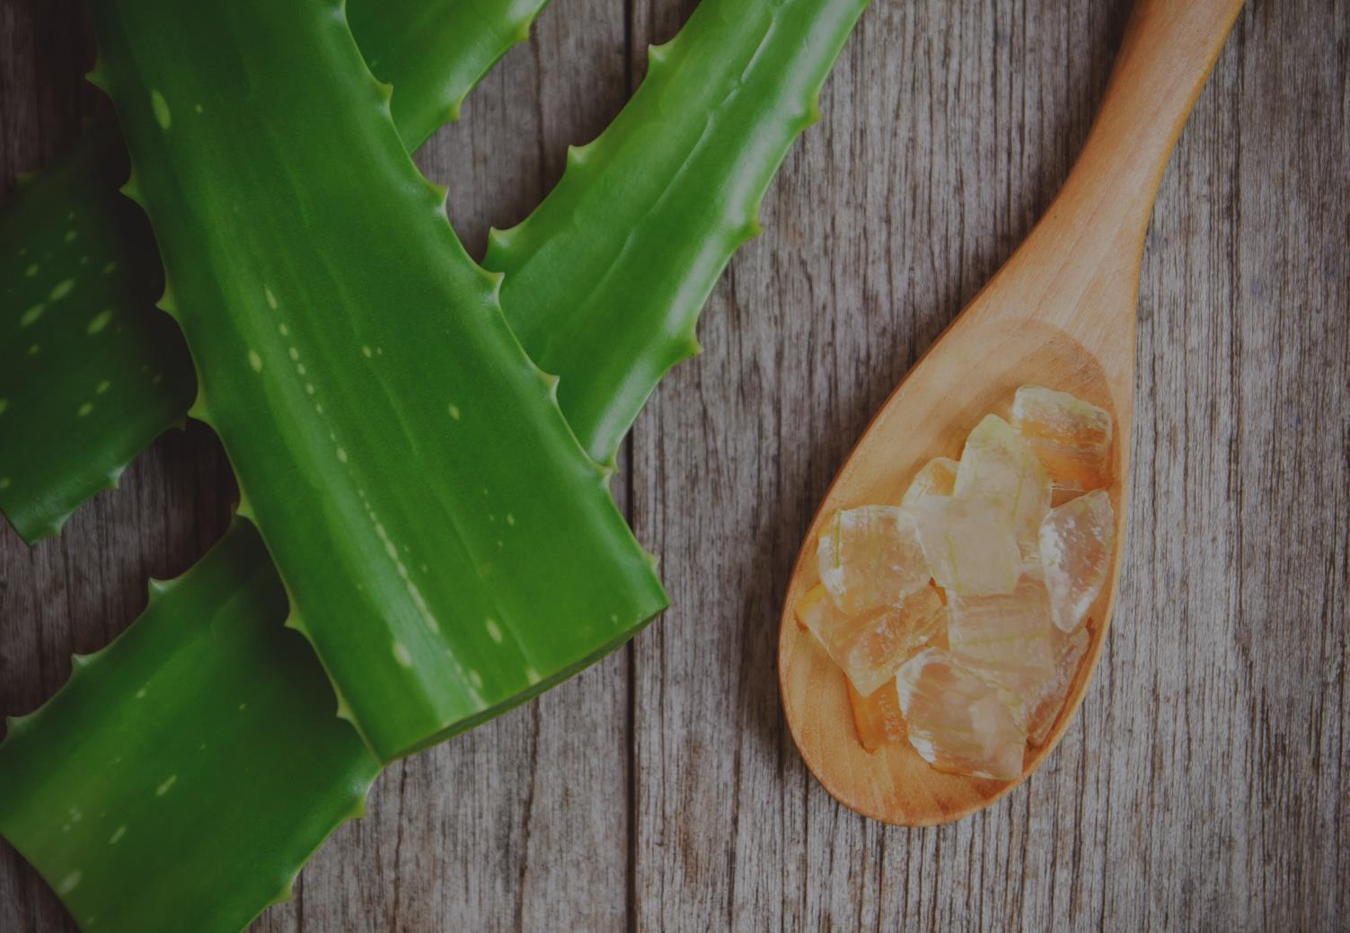
Фитонутриенты
Алоэ вера
Полностью натуральный ингредиент, сертифицированный IASC (International Aloe Science Council);
Участвует в формировании и поддержании иммунной системы;
Содержатся полифенолы (антиоксиданты), стимулирующие процесс заживления ран и язв (одобрен FDA для терапии кожных покровов и слизистых оболочек);
Улучшает чувствительность к инсулину (применяется при диабете);
Выращивается по запатентованной технологии, без использования пестицидов, которая гарантирует высокий уровень активных веществ даже в готовом продукте.

Slide 17
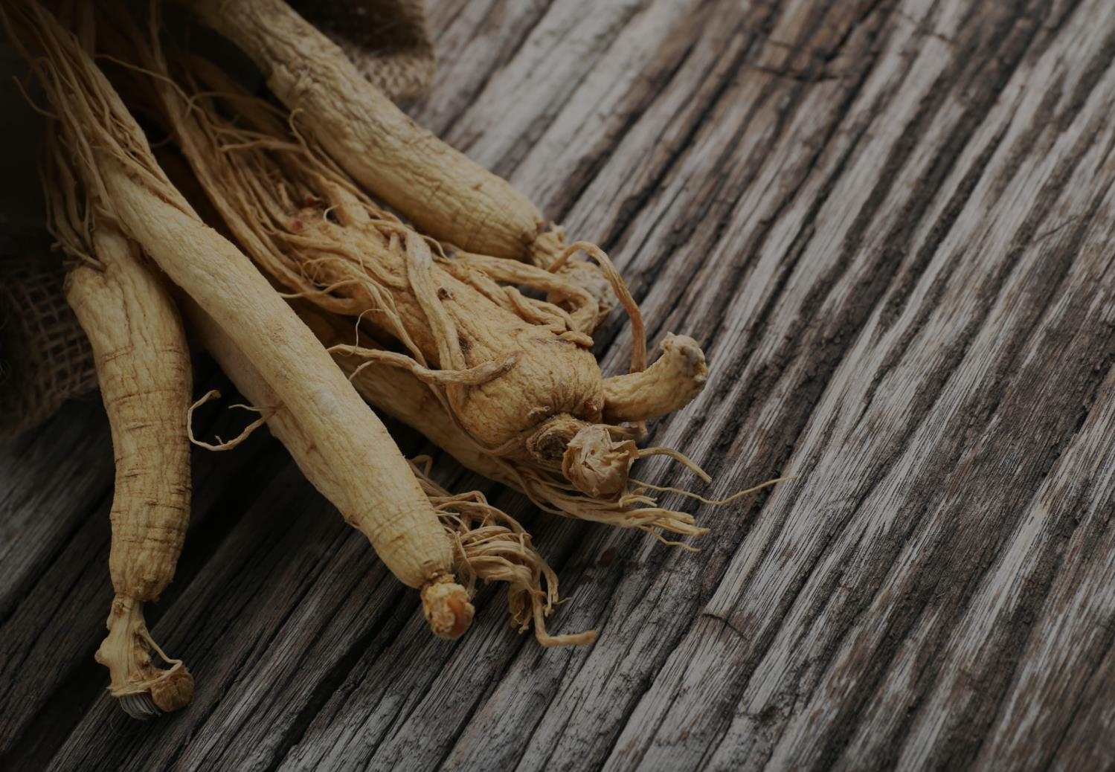
Фитонутриенты
Корень женьшеня
Натуральный корень женьшеня издавна известен в традиционной восточной медицине своей пользой для здоровья.
Источник полисахаридов, гинсенозитов, пептидов, полиацетиленовых спиртов, жирных кислот и т.д.
Гинзенозиды увеличивают выработку оксида азота в клетках, что приводит к расширению кровеносных сосудов и активации кровотока. Женьшень усиливает потребление кислорода на клеточном уровне и тем самым повышает физическую выносливость.
Женьшень ускоряет обмен веществ и помогает контролировать массу тела. Женьшень действует также на обмен глюкозы в организме.

Slide 18
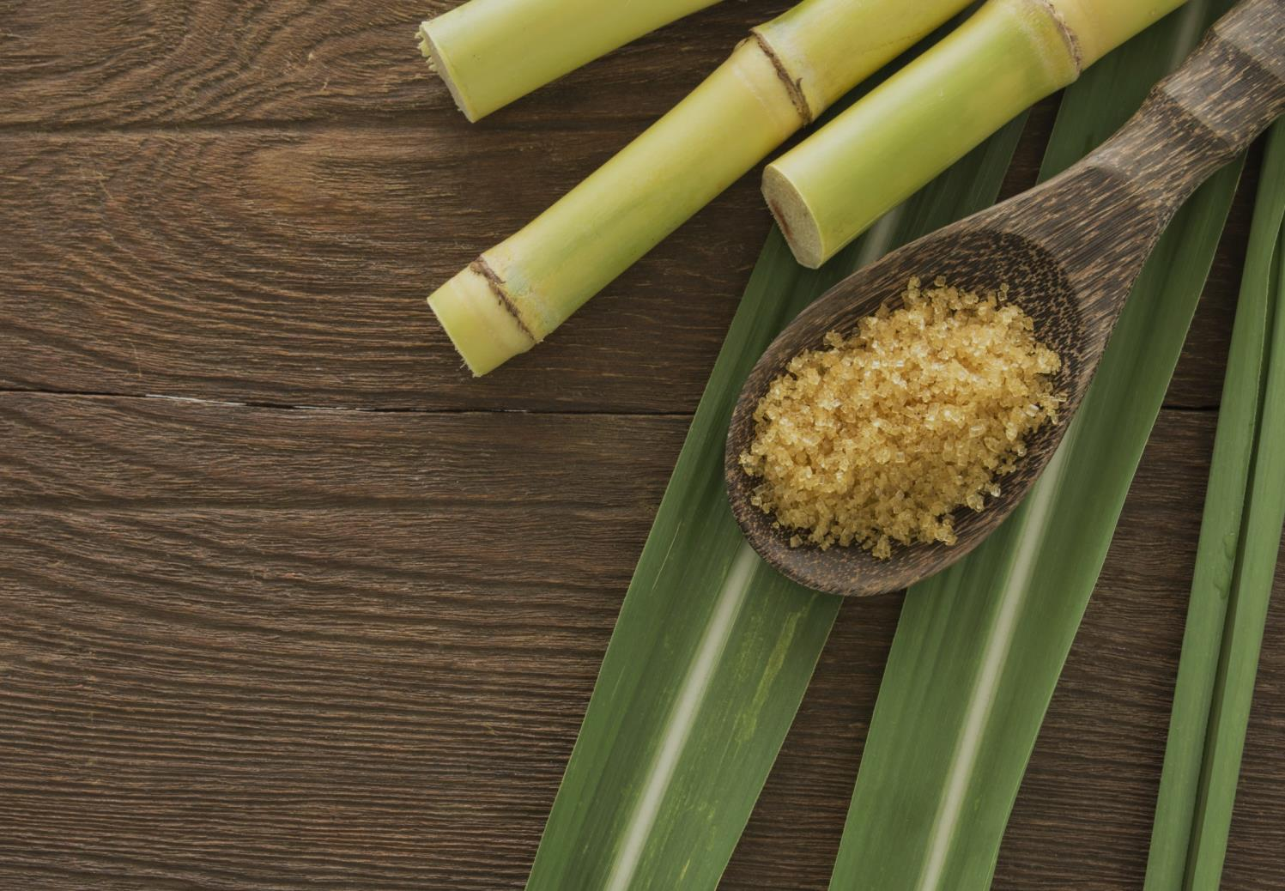
Фитонутриенты
Волокна сахарного тростника
Волокно не усваивается однокамерным желудком.
Клетчатка сахарного тростника богата целлюлозой и сахарами с низким гликемическим индексом, полезными для контроля гликемии.
Препятствует ожирению, обеспечивает чувство сытости, не наделяя организм лишней энергией.
Используется для снижения скорости поглощения глюкозы, выделяемой при переваривании крахмала, что важно для регуляции нормального уровня сахара в крови.
Волокна сахарного тростника способствуют перистальтике кишечника.

Slide 19
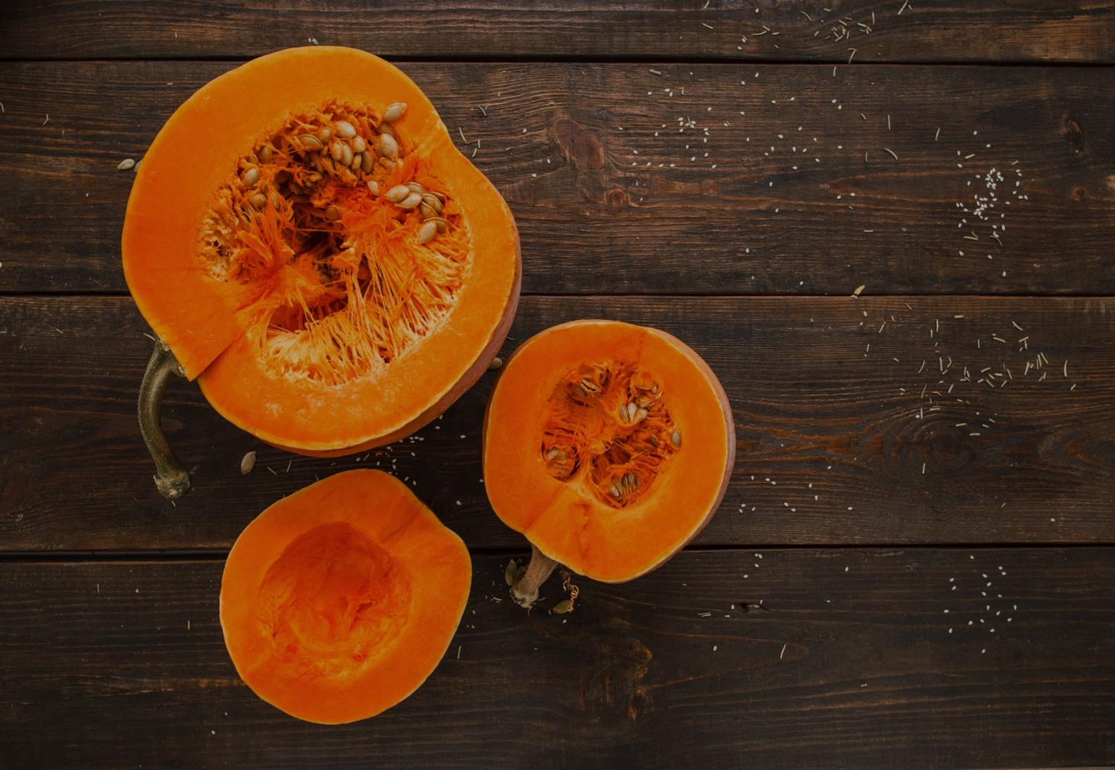
Фитонутриенты
Тыква
Источник растворимой клетчатки для поддержания здоровья кишечника и усвоения питательных веществ.
Источник каротина, синтезирующийся в витамин А, антиоксидант.
Стимуляция процесса заживления ран и язв, благотворно влияет на состояние кожных покровов.
Нормализация метаболизма, выведение токсинов, низкий гликемический индекс.

Slide 20
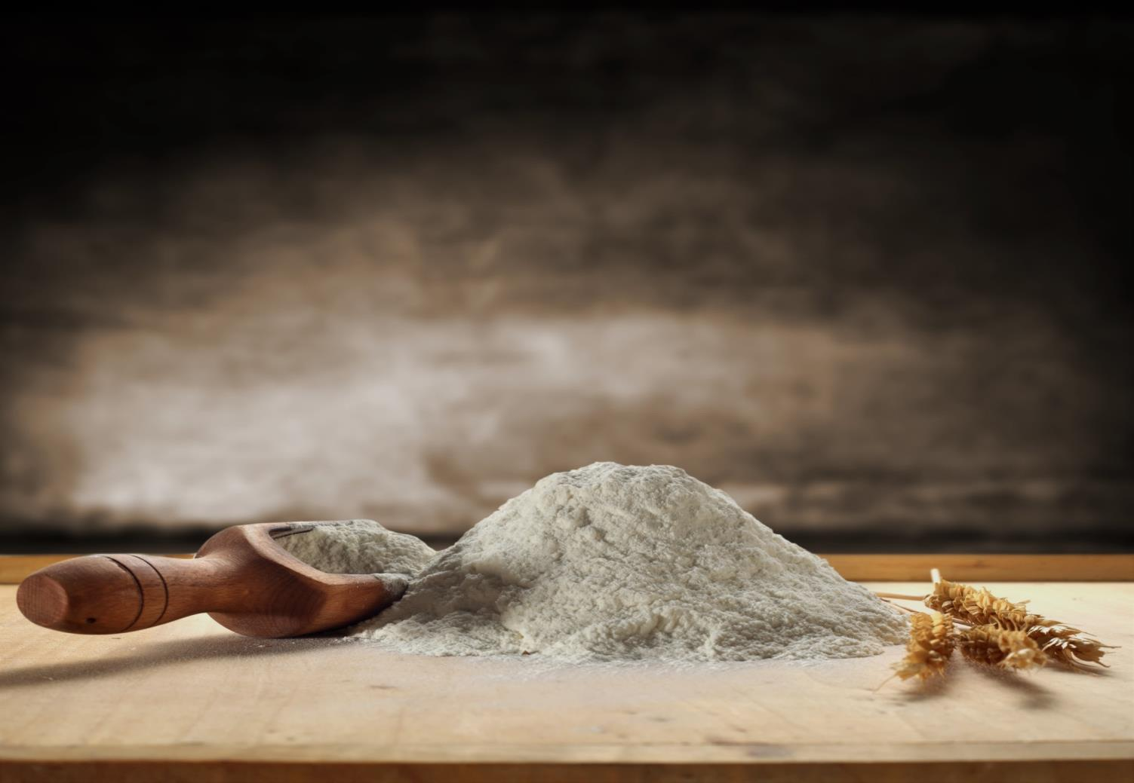
Фитонутриенты
Дрожжи
Комбинация трех отборных и высокоочищенных дрожжей - штаммы из видов Saccharomyces cerevisiae и Cyberlindnera jadinii.
Ингредиенты, «очищенные» от побочных продуктов и выращенные специально для стимуляции и поддержания кишечной иммунной системы (благодаря качеству β-глюканов, содержащихся в клеточной стенке) и связыванию патогенов (с помощью выделенных маннанолигосахаридов).

Slide 21
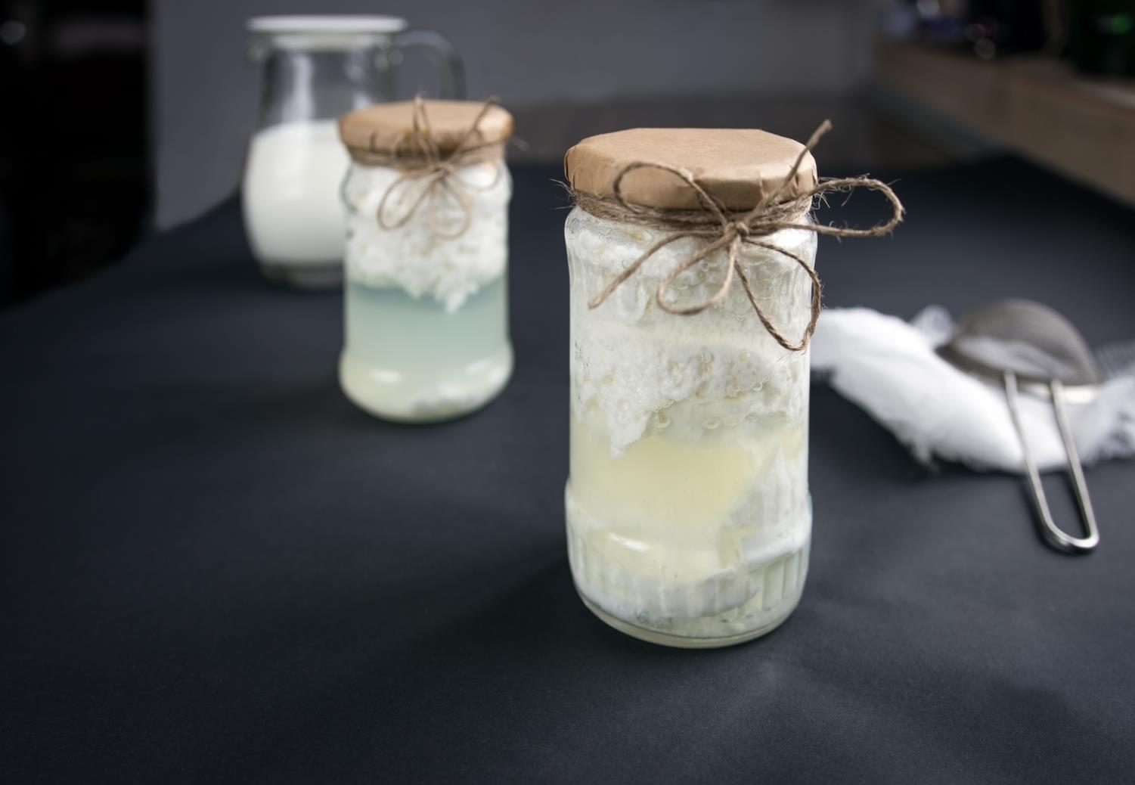
Фитонутриенты
Полезные молочнокислые бактерии
Lactobacillus acidophilus и Lactobacillus casei, инактивированные и лиофилизированные в процессе тиндализации.
Инактивированные клетки сохраняют свою структуру и способность «вести диалог» с энтероцитами
поддерживают иммунитет и конкурируют с патогенами за свободные участки эпителиальной адгезии в кишечнике.

Slide 22
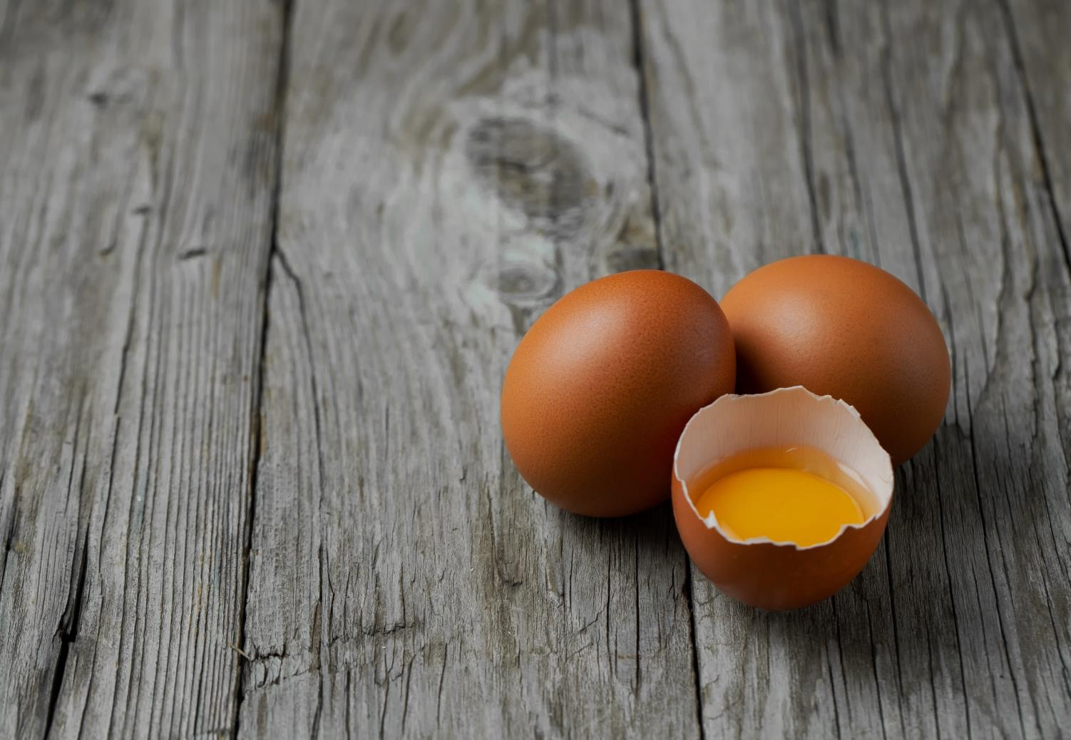
Фитонутриенты
Источники жирных кислот
Дополнительные источники омега-3 из морских водорослей (Schizochytrium sp., богатые DHA), обеспечивающим противовоспалительное действие в организме.
Мембрана яичной скорлупы
Источник коллагена, гиалуроновой кислоты и хондроитин сульфата.
Подержание здоровья и гибкости суставов.
Восстановление хрящевой ткани.

Slide 23
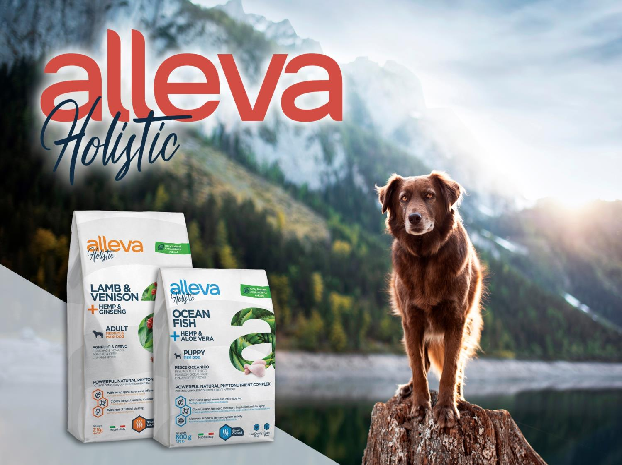

Slide 24



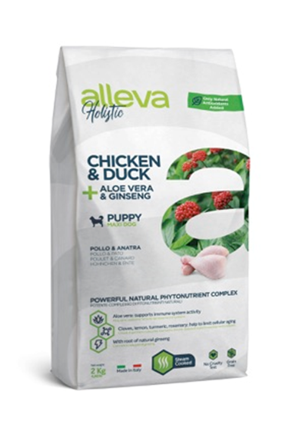
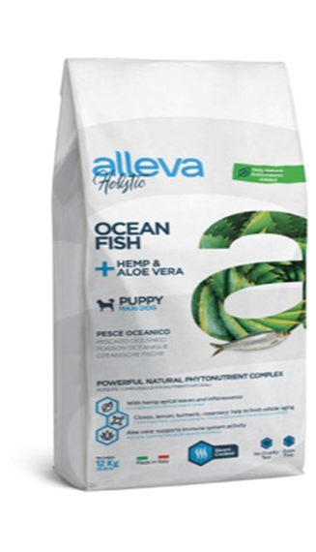
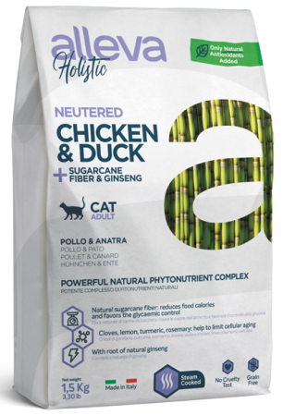
Беззерновая линейка сухих кормов. Свежее мясо, высокий уровень белков и мощный комплекс натуральных фитонутриентов. Только лучшее от Diusa Pet!
Доступные фасовки:
Кошки – 0,4 и 1,5 кг
Собаки: 0,8, 2; 7 и 12 кг

Slide 25
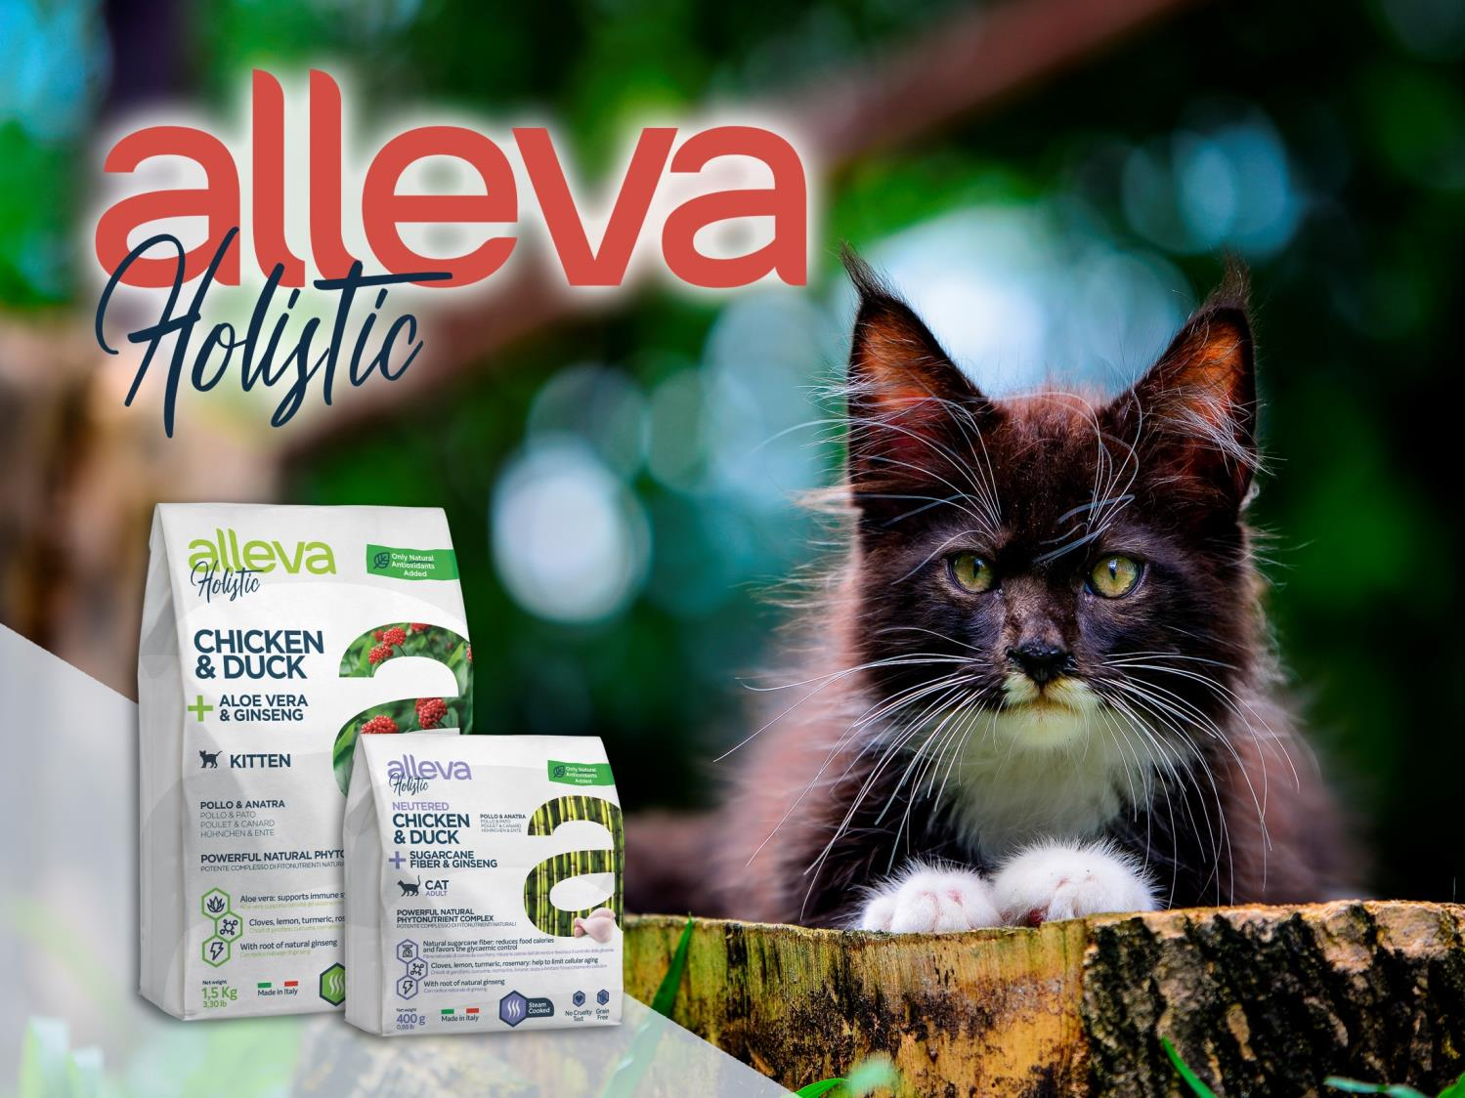

Slide 26
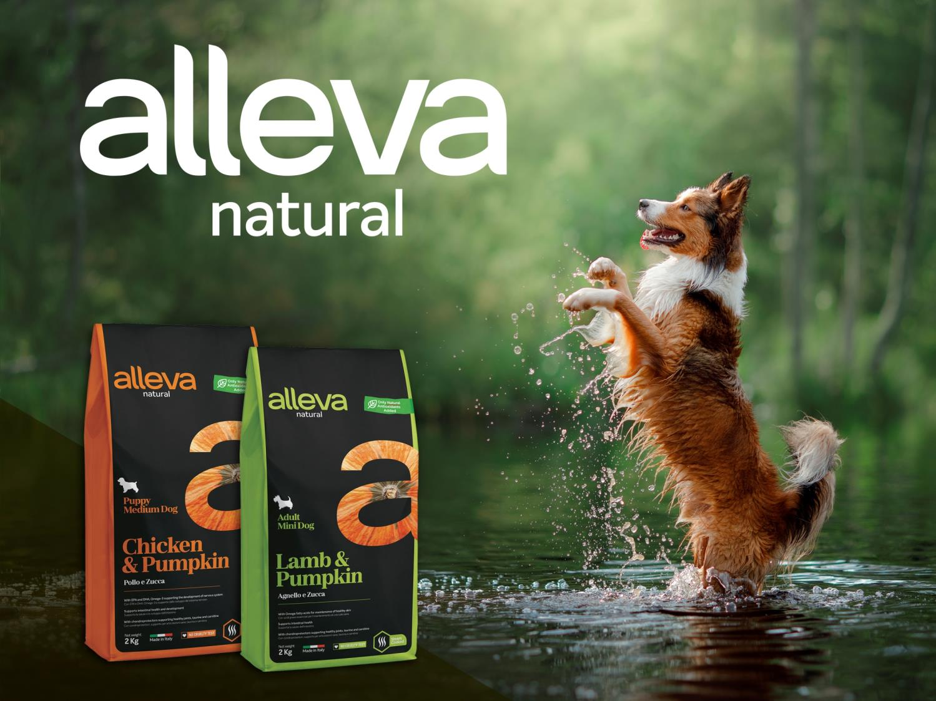

Slide 27

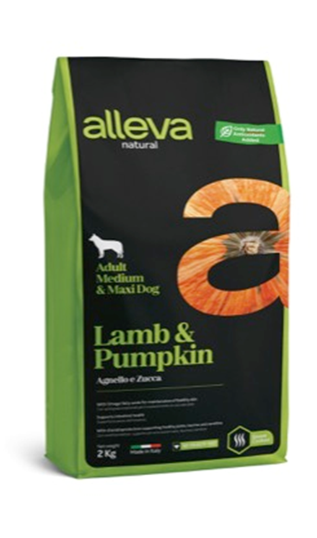
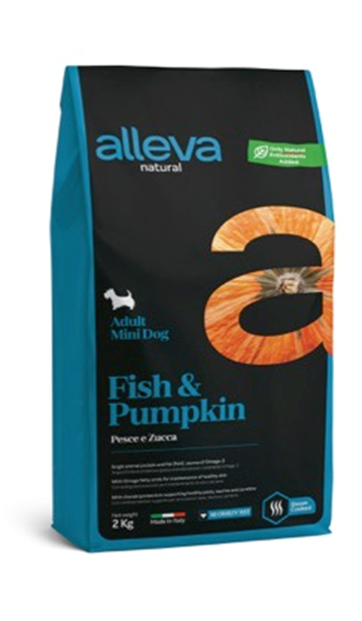
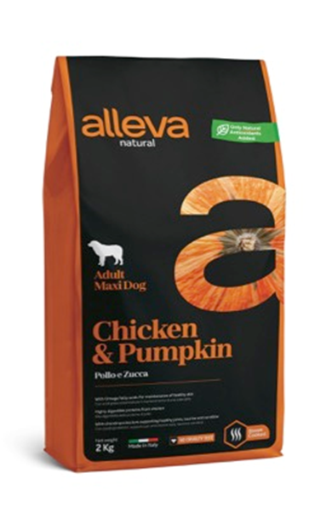
Низкозерновая линейка сухих кормов. Свежее мясо, цельный бурый рис и тыква. Лучший выбор для тех, кто выбирает высокое качество по оптимальной цене.
Доступные фасовки: 0,8; 2; 7 и 12 кг.

Slide 28
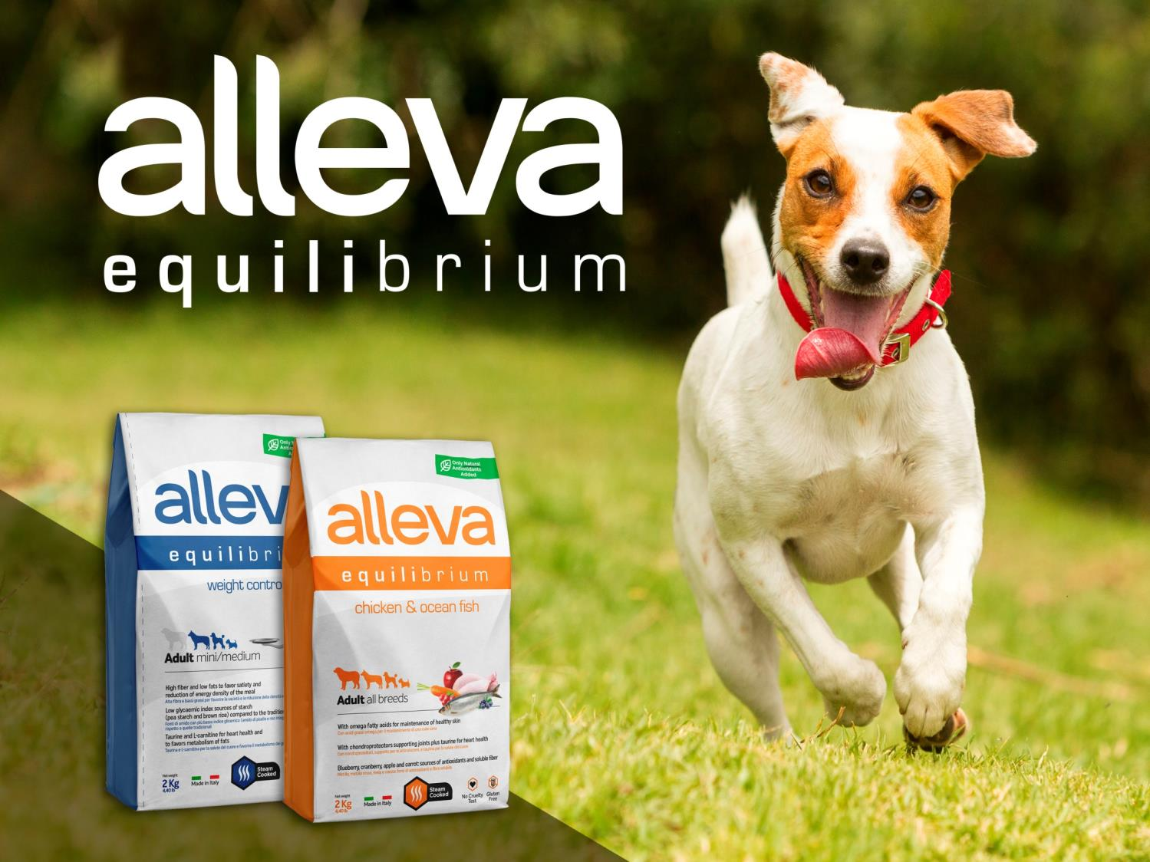

Slide 29

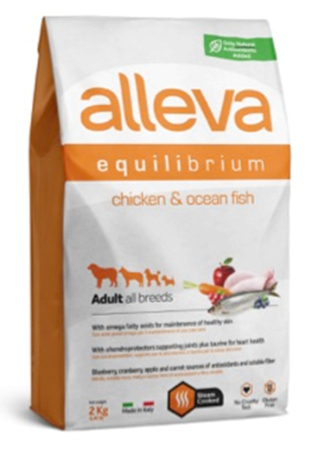
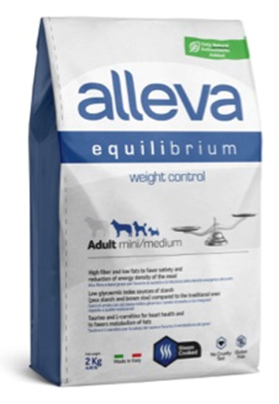
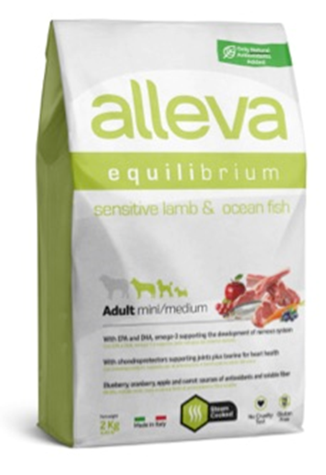
Качественные и питательные ингредиенты, приготовленные по собой формуле на пару. Необходимый баланс для того, чтобы сохранить равновесие здоровья вашего питомца.
Доступные фасовки:
2 и 12 кг

Slide 30
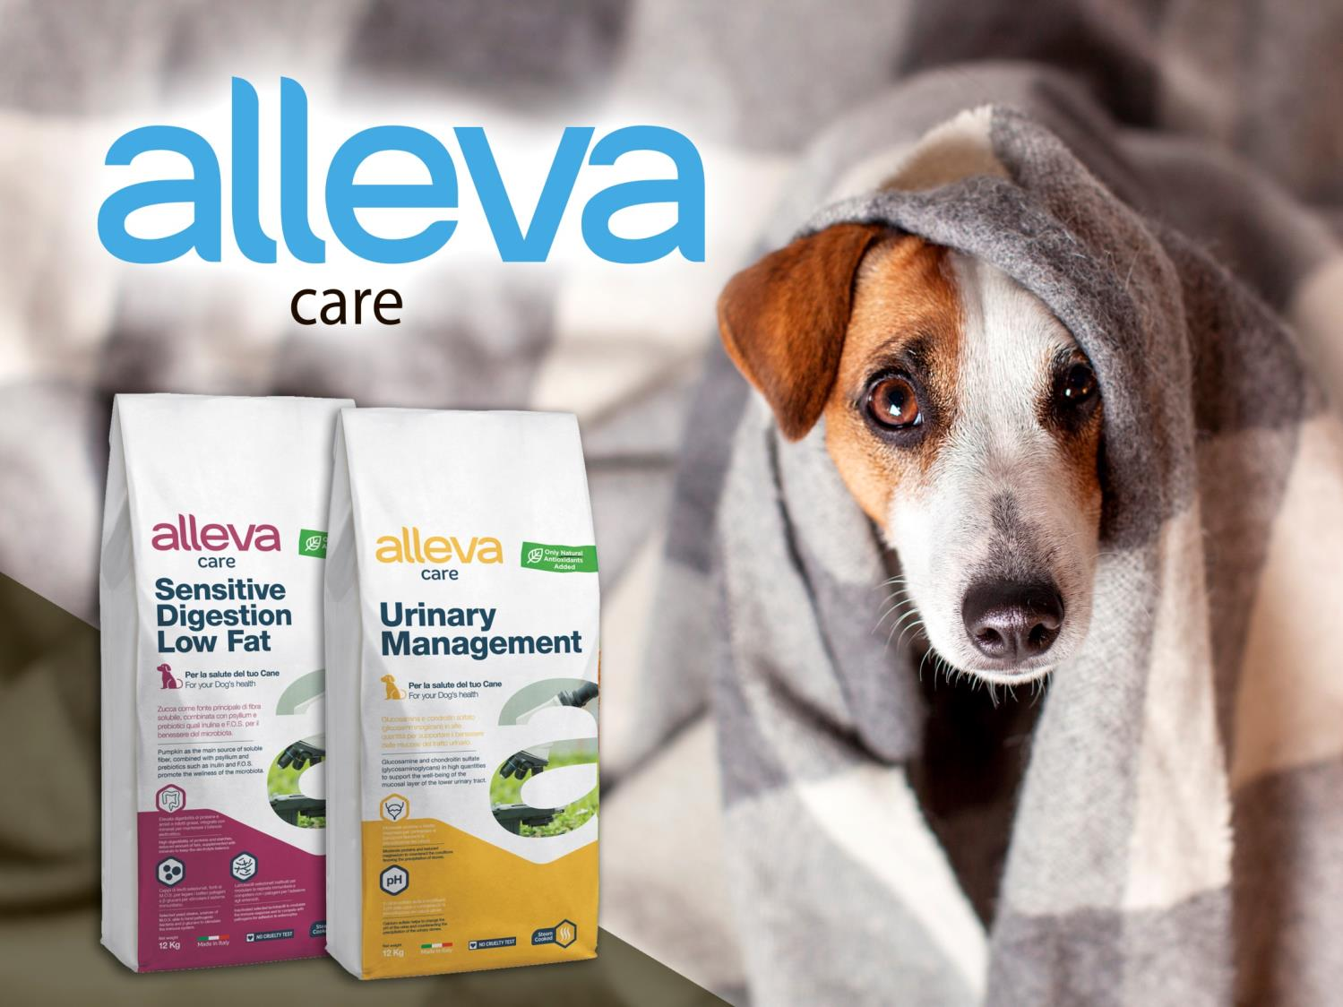

Slide 31

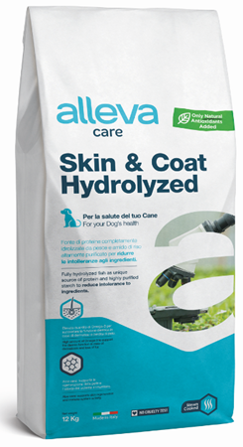
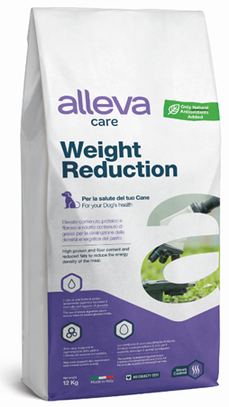
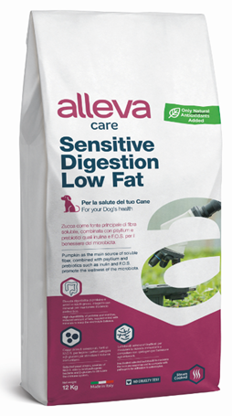


Линия функциональных ветеринарных диет. Научные достижения в диетологии и отборные ингредиенты в идеальном сочетании. Корма, обогащенные специальными натуральными ингредиентами, обеспечивающими функциональный эффект. Для питомцев со специфическими потребностями в питании.
Доступные фасовки:
Кошки – 0,4 и 1,5 кг
Собаки: 0,8, 2 и 12 кг

Slide 32
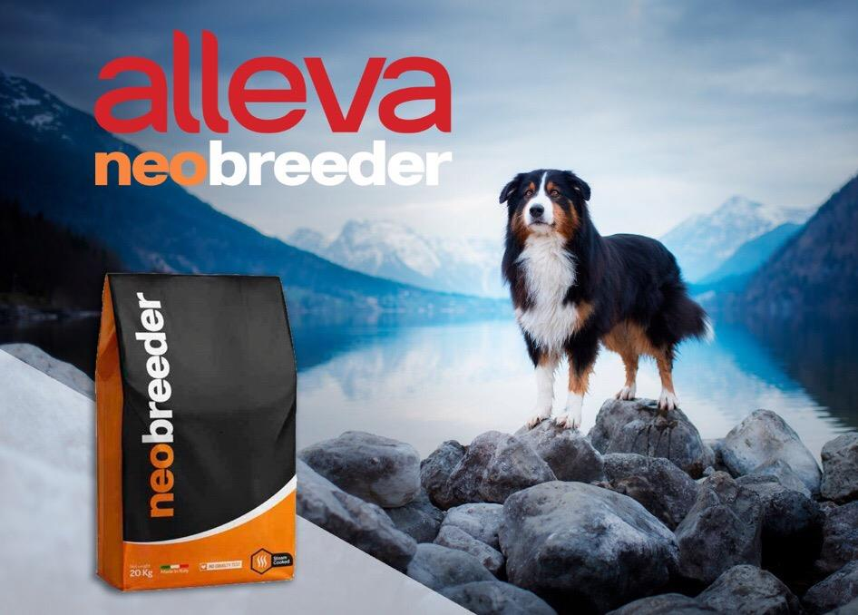

Slide 33

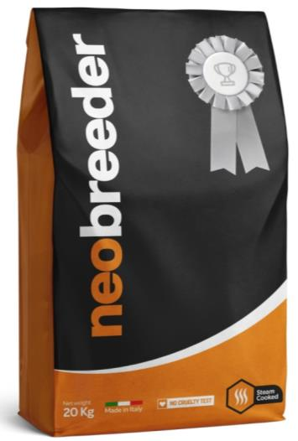
Только для профессиональных заводчиков!
Фасовка: 10, 20 кг
Соответствие NeoBreeder | линейкам Alleva
NeoBreeder Holistic Alleva Holistic
NeoBreeder Essentials Alleva Natural
NeoBreeder Selection Alleva Equilibrium
NeoBreeder Professional
NeoBreeder Optimal
NeoBreeder Care Alleva Care

Slide 34
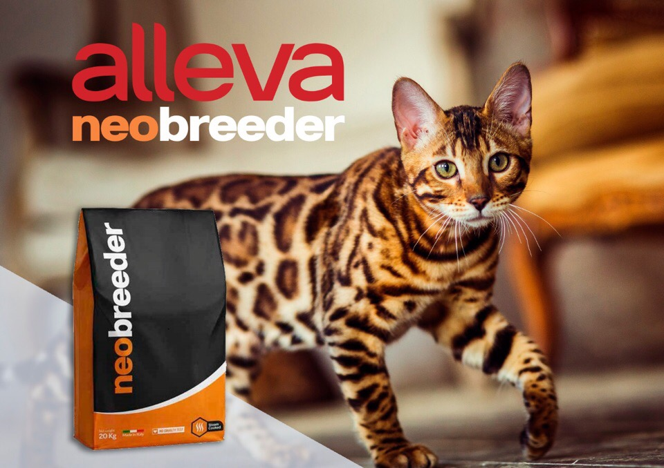

Slide 35
Только для профессиональных заводчиков!
Фасовка: 10 кг
Соответствие NeoBreeder | линейкам Alleva
NeoBreeder Holistic Alleva Holistic
NeoBreeder Care Alleva Care

Slide 36
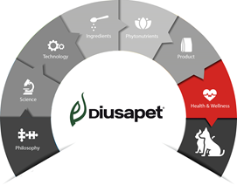
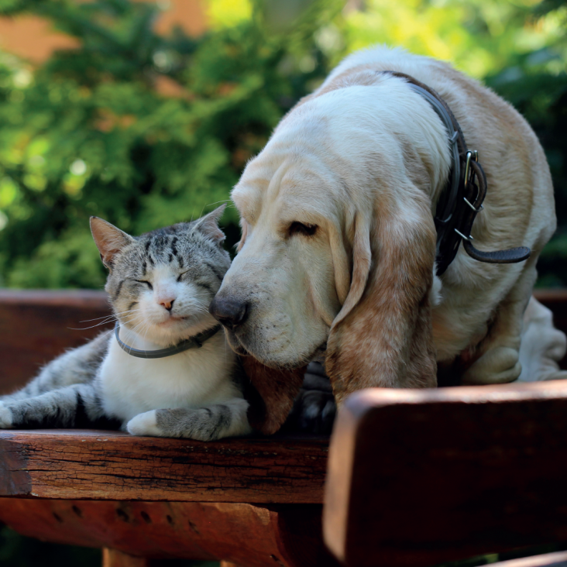
Здоровье и благополучие
"Здоровье - это не все! Но без здоровья все - ничто"
Это - Аллева: высококачественные продукты, способные заботиться обо всех составляющих жизни и положительно влиять на разум, душу и тело наших питомцев с помощью научно обоснованного сочетания простых натуральных ингредиентов и мощных фитонутриентов, приготовленных со вниманием и уважением, по самым инновационным технологиям и следуя высочайшим стандартам производства.
Это Аллева. Это любовь.

Slide 37


